Slide 1
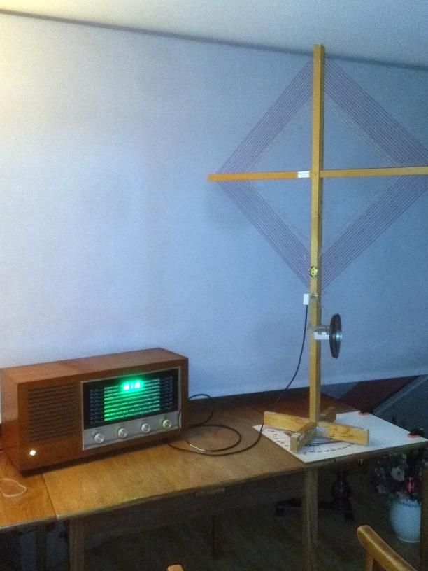
DX-en met de Pye Seafarer
Gerard Tel
6 maart 2024 om 19.30

Slide 2
Wat gaan we doen
Winterproject: Een buizenradio geschikt maken voor de DX-hobby
Wat is DX-en
De Pye Seafarer 1112
Repareren en aanpassen
Hoe goed werkt het?
De Cymometer
Conclusies

Slide 3
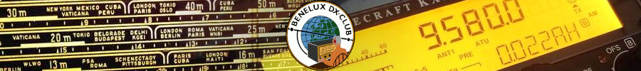
1. De DX hobby
Benelux DX-Club (op bdxc.nl): DX’en is een hobby, waarbij geprobeerd wordt radiosignalen van veraf gelegen stations te ontvangen en te identificeren.
Luisteramateurs, HF (=KG), MG, LG, VHF
Lid worden? 5€/j, 12x Bulletin, Site, Jaarverg

Slide 4
Wat is veraf?
Door mij ontvangen op
KG: R. New Zealand Int – Rangitaiki, 18385km 21/01/2022, 7390kHz, draadantenne
TB: CHU Canada – Ottawa, 5679km 25/01/2022, 3330kHz, raamantennetje
MG: R. Riyad (SAU) – Riyad, 4635km 15/02/2017, 1521kHz, raamantenne
LG: R. Algeria – Kenadsa, 2375km 22/11/2019, 252kHz, ferrietstaaf

Slide 5
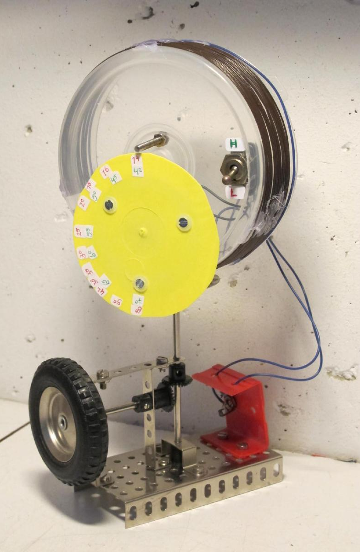
Het hoeft niet per sé ver
Jaag op
LPAM stations, Piraten
Zender met sterke concurrent op zelfde kanaal
Gebruik raamantenne
Storingsonderdrukking
Richtwerking

Slide 6
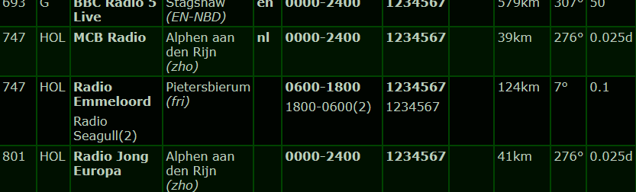
Identificatie van het station
Lijsten op fmscan.org of short-wave.info
Frequentie, taal, richting, afstand
Meerdere op zelfde frequentie
Is het compleet?

Slide 7
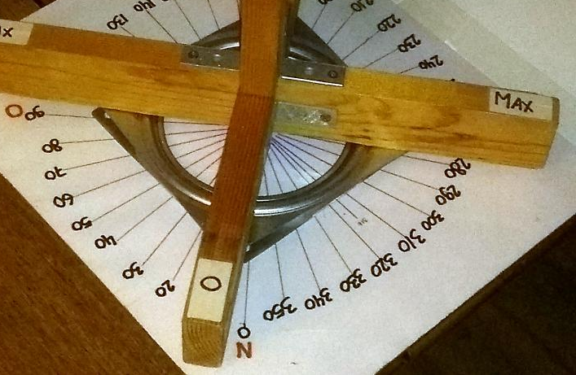
Identificatie: Hoe?
Omroeper noemt station
Gebruik frequentie
En evt. Richting (NUL)
Enige station in lijst
Luister naar webstream

Slide 8
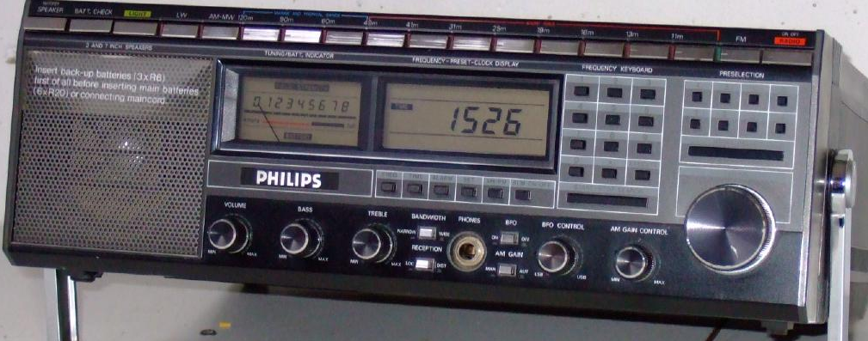
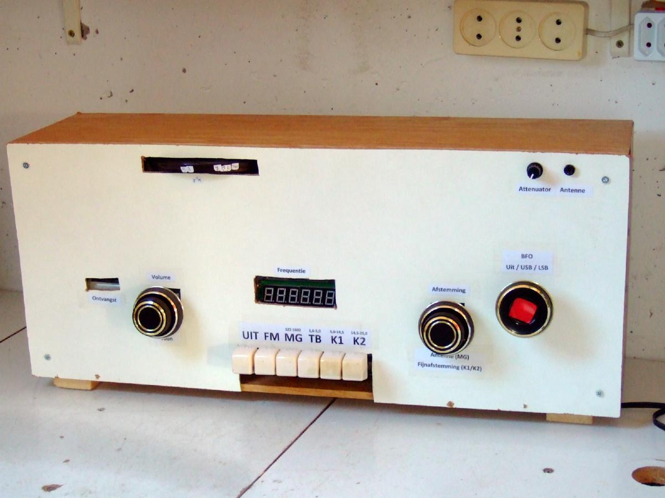
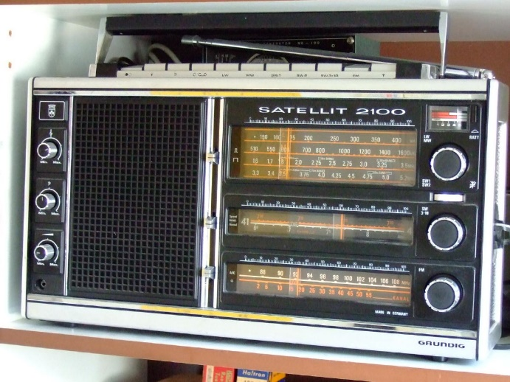
Eisen aan de ontvanger
Bandspreiding
Gevoeligheid
Selectiviteit
S-meter
BFO (voor SSB/CW)
Antenne-aansluiting
Frequentie nauwkeurig
Prettig geluid

Slide 9
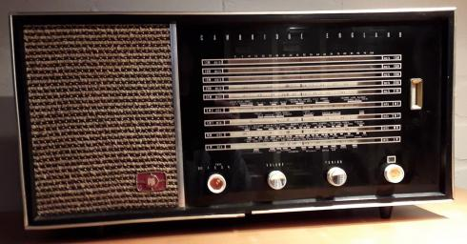
2. Pye Seafarer (1963)
Type 1112 in hout, 56cm
SN = 540332, hoeveel gemaakt?
Type 3017 met doek (en afstemoog?)
Pye 3042 en Ekco U834, met handvat

Slide 10
Een heel gewone U-radio
Vier trappen (Meng, IF, AF, Eind) Geen RF-versterking of preselectie
Mengtrap UCH81
MF-trap UF89
Geen afstemindicatie (wel AGC)
Detectie en voorversterker UBC89
Eindbuis UL84

Slide 11
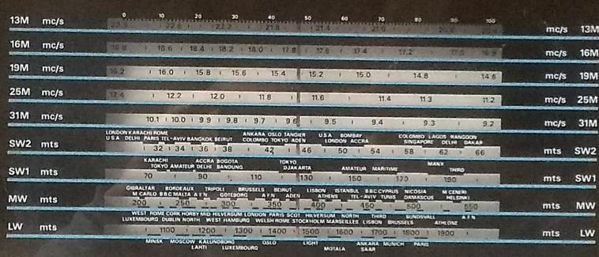
Paar bijzonderheden toch
Gelijkrichting met diode
Geen schaallamp maar aan-indicatie links
Negen AM-banden en heel grote afstemschaal

Slide 12
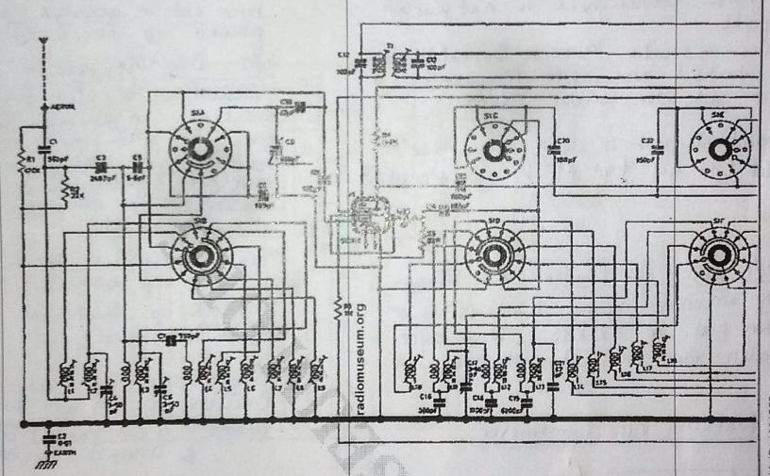
Schema van mengtrap:

Slide 13
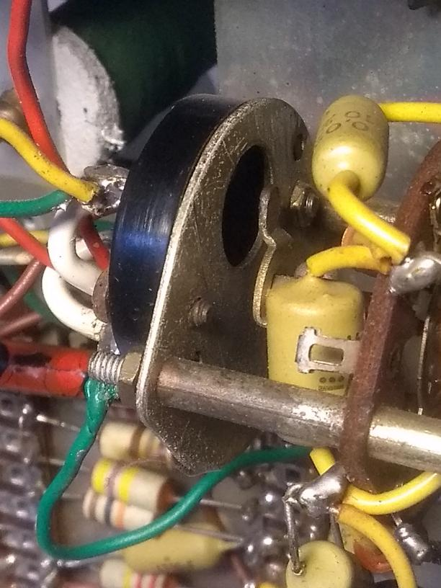
Eerder werk: Condensators
Overal mosterd ??
Lampje verdwenen
Elco vervangen
Netschakelaar defect
Nieuwe potmeter

Slide 14
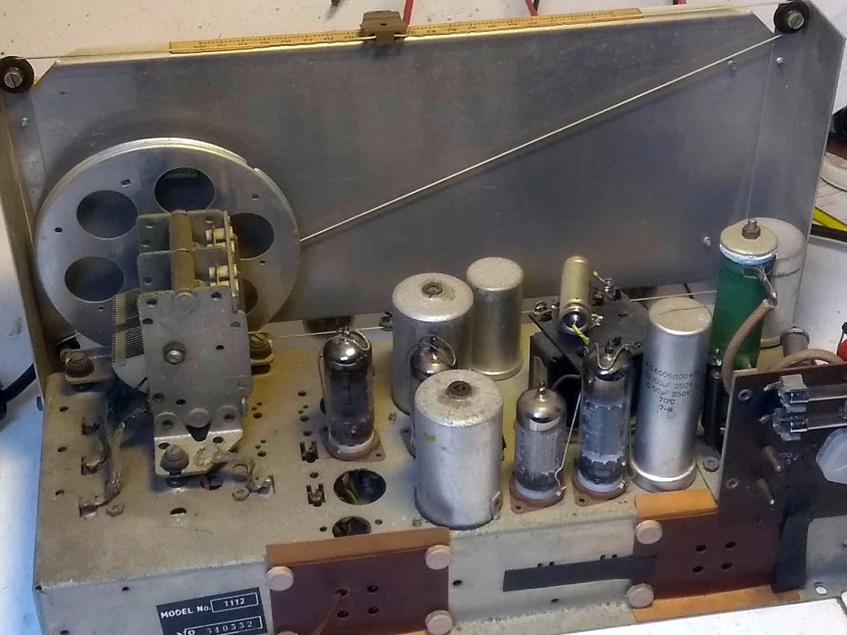
Chassisfoto
Ballast-R (defect)
Snaarloop (zware wijzer)
Gaten voor uitbreidingen
Uitkast zonder solderen ☺
LS met stekker
Zekeringen 5A

Slide 15
3. Seafarer reparatie en aanpassing
Handig bij DX-en:
Meerdere antenne’s
S-meter
Bandspreiding
Gevoelig en selectief
Nauwkeurige schaaluitlezing

Slide 16
Eerder DX-project De Sloper
Sloopchassis
Philips 1956
MTKK
Gekocht €3⁵⁰
Zonder kast
Erop gemaakt
Digitale frequentie-uitlezing
EM84 (ipv EM80), BFO, FM, Attenuator

Slide 17
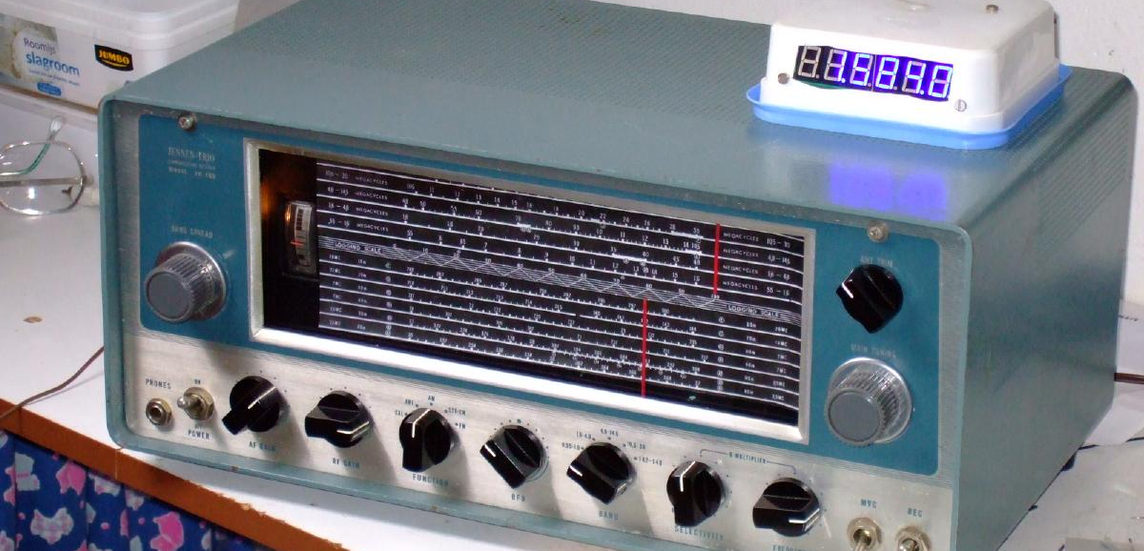
Of deze: Jennen Trio JR-102
Communicatie-ontvanger, M/T/K/K/2m
Heeft al BFO, Q-multiplier, IJk-kristal (optie)
Nauwkeurig afstemmen was altijd al een probleem!
Digitale uitlezing is beter dan alles wat er in de buizentijd beschikbaar was!

Slide 18
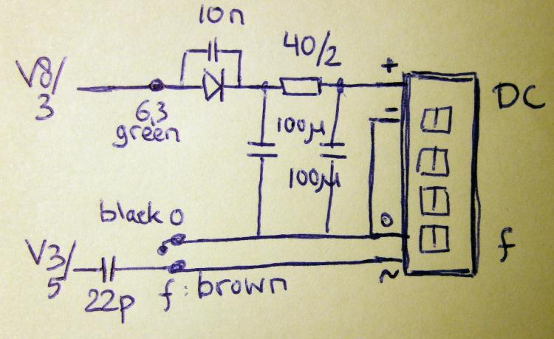
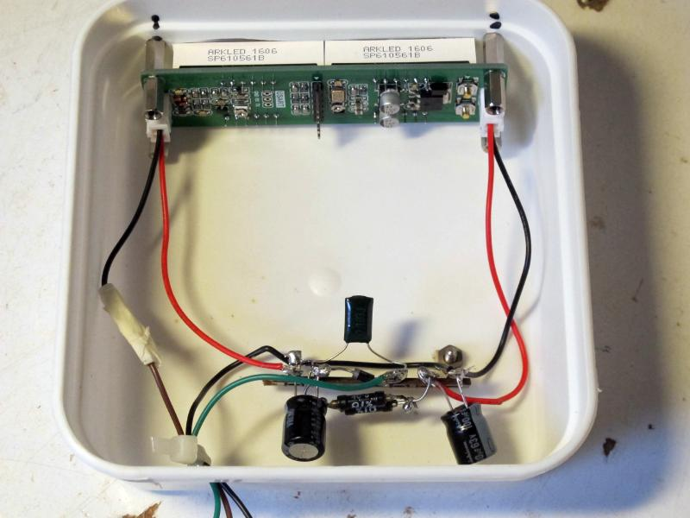
Voeding (Wel!) uit gloeispanning
Enkelvoudig gelijkrichten
Afvlak-elco’s
Ratel-C
In doosje bovenop
Drie draden

Slide 19
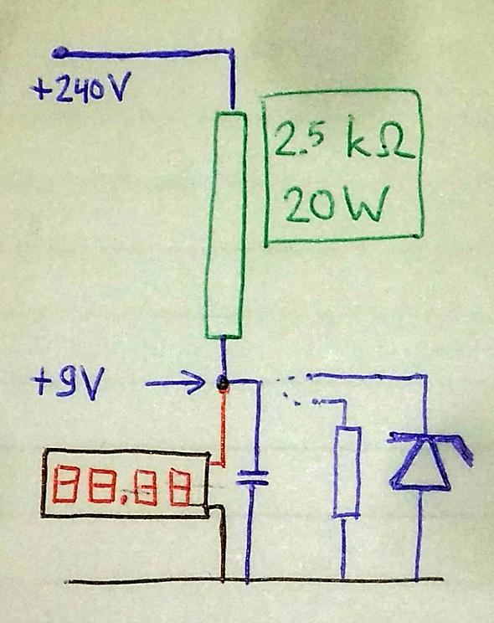
Voeden uit Anodespanning?
Stroombron!
Shunt R / Z / 12D
Stroom 90mA (Of 50? 100?)
P is 20W (2 “straalkachels”)
Is geen goed idee

Slide 20
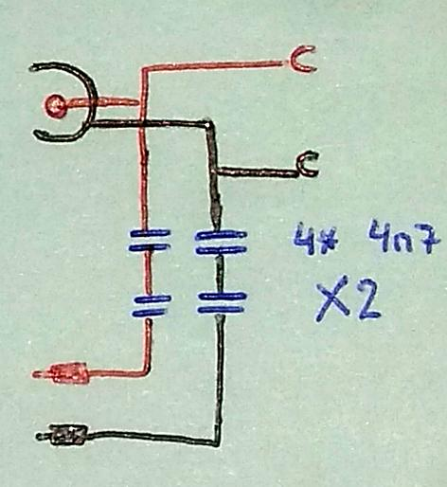
Seafarer: Antenne-aansluiting
Seafarer is U-toestel dus spanningvoerend
Moet antenne draaien en stemmen
Antennes met coax en met banaan
Achterwand

Slide 21
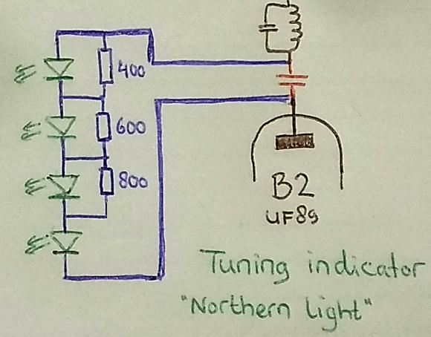
Reactieve Schaalverlichting
Schaalverlichting en S-indicatie
4 groene LEDs
In anodeleiding van MF buis
Verschillende shunts

Slide 22
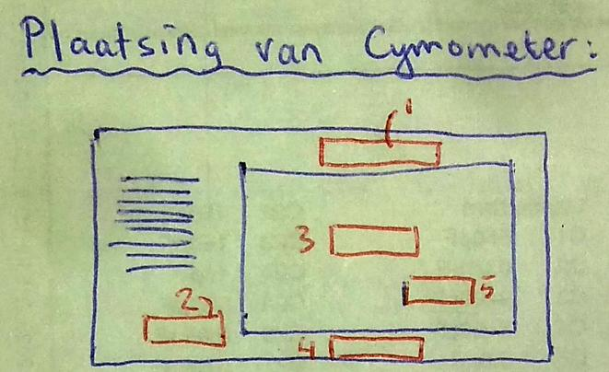
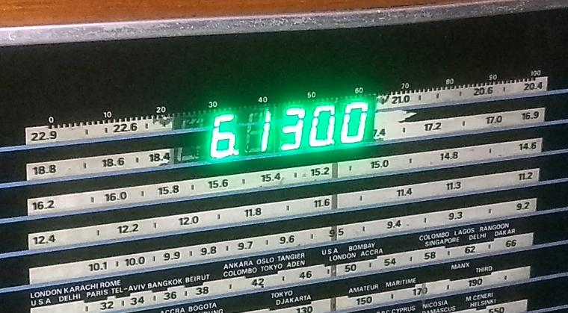
De Cymometer inbouw
U-toestel dus trafootje (Kringloop 50ct)
Gat in frontplaat zagen
Signaal van massa en UCH81 pin 7/9 via 15pF
Stel in op 470.0 kHz DECR
Stel in op 1 cijfer achter .

Slide 23
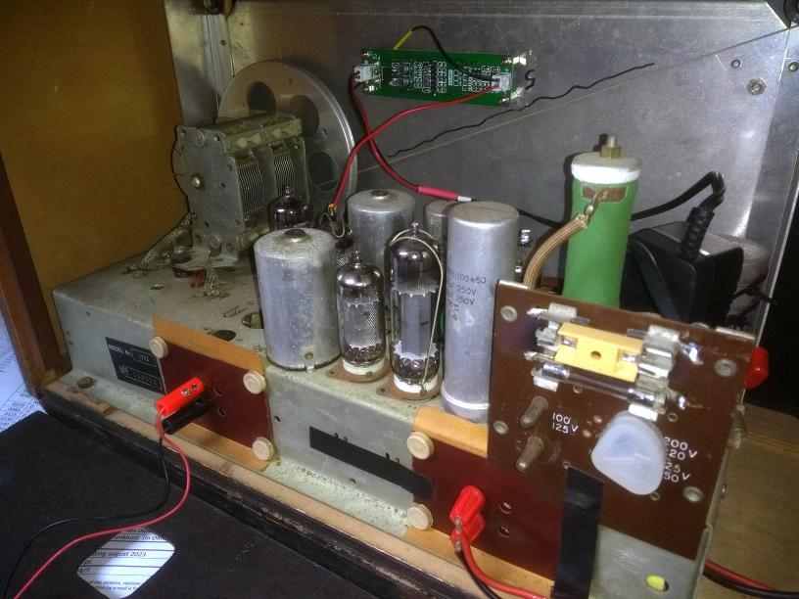
Aangepast chassis:

Slide 24
4. Hoe goed werkt het
Exacte ontvangst, Veel stations, veel talen
Matige gevoeligheid en selectiviteit
Afstemming niet heel prettig

Slide 25
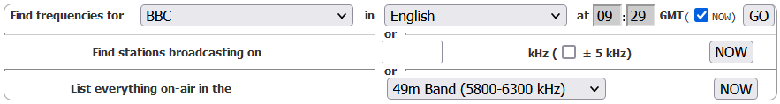
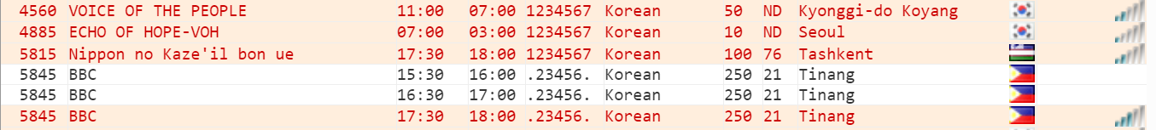
Werkt mooi op Langdraadantenne
Lijst van stations op short-wave.info
Hoe klinkt Koreaans?
Welke stations op 75m?
Selectiviteit Seafarer beperkt: Hoor bv 9550 van 9540 tot 9560 ☹

Slide 26
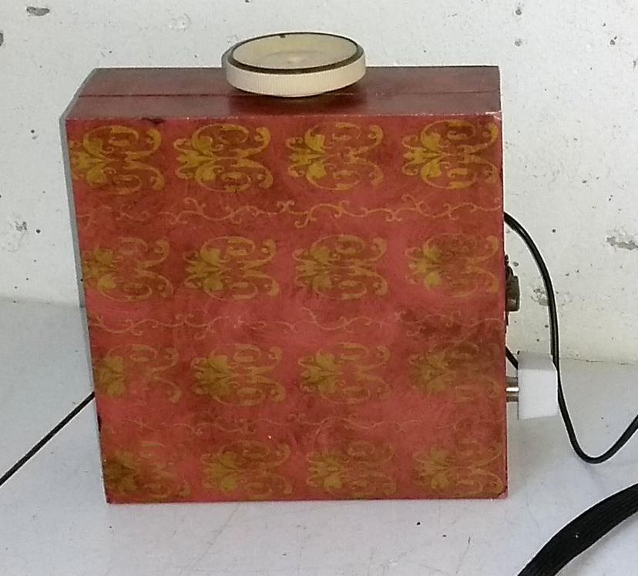
Draadantenne: Storing!
Raamantenne onderdrukt E-storing ☺
Raamantenne heeft dip in richting ☺
Raamantenne geeft zwak signaal ☹
Meeste zenders nu te zwak voor Pye

Slide 27
Bandindeling van Pye
LG 143-286 kHz dus 143 “lang”
MG 530 tot 10107 doorlopend in 4 banden
Band S2 heeft 4400 – 9970 dus 5500kHz lang
60m, 49m, 41m en 31m op 1 schaal
31m, 25m, 19m, 16m, 13m gespreid
Gaten ertussen (onbereikbare frequenties)
13m heeft 20387-22817kHz ipv 21450-21995 Ruim 2400kHz, dus niet zo echt gespreid

Slide 28
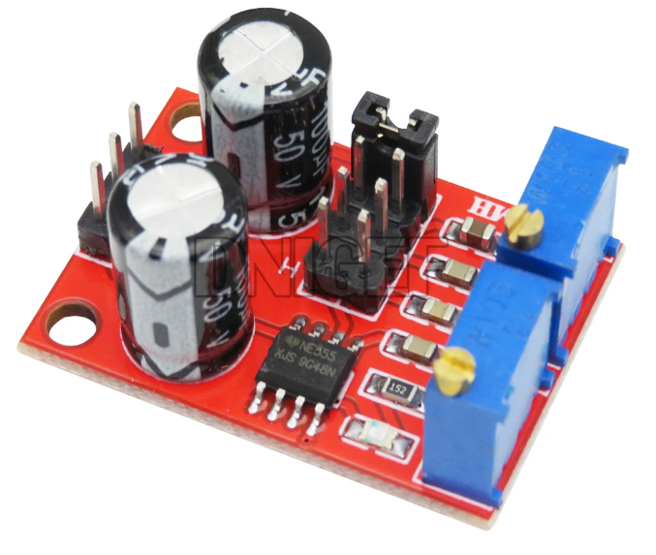

Vrij veel SSB stations
Zelf BFO erbij maken, kan!
NE555 osc (Ali €1¹⁵)
Stabiliseer 5V
Schakelpot aan/uit
Regel met potje 450-460kHz
Koppel aan mengbuis met blaaskapje
Antenne attenuator wenselijk

Slide 29
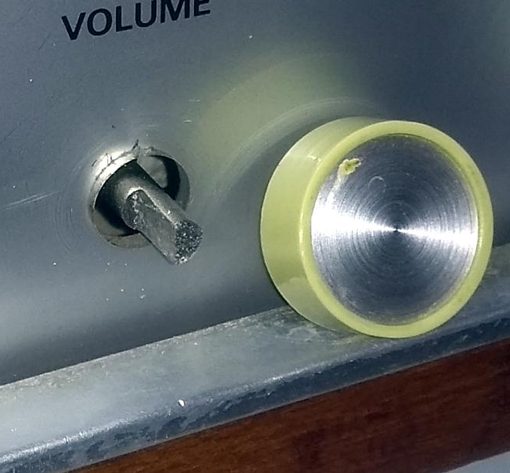
Verdere bedenkingen
Vervelende brom
Afstemming stroef
Veiligheid: Knoppen gaan er soepel af ☹ Op asje 230V
16m band heeft Lower Side Injection (??)

Slide 30
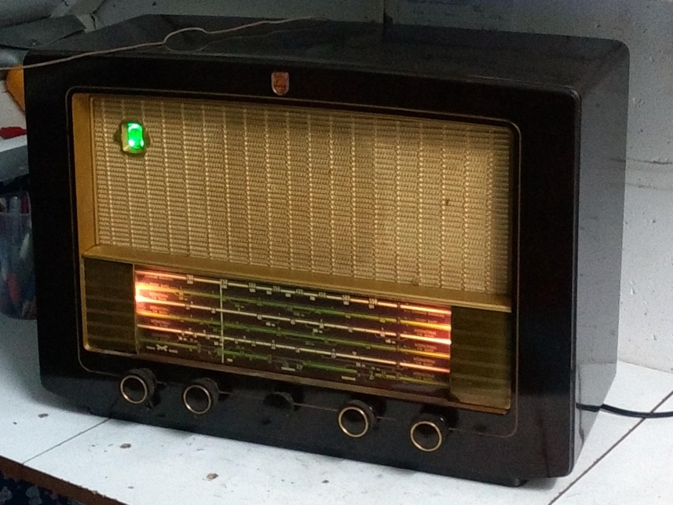
Conclusie Project Seafarer
Is wel leuk klusje, ombouw naar DX-set Radio is veel bruikbaarder dan hij was
De Seafarer is niet een heel goeie radio
Prettiger radio’s BX645U…
en nog een Cymo over …
dus zaag tevoorschijn??

Slide 31
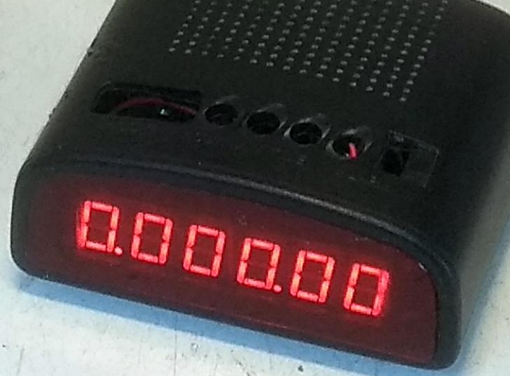
5. Idee: Losse opzet Cymometer
Sloop wekker
Gebruik trafo, voeding, snoer
Rode cymo erin
Snoertje maken
Te gebruiken met “elke” buizenradio waar je mee DX-en wilt

Slide 32
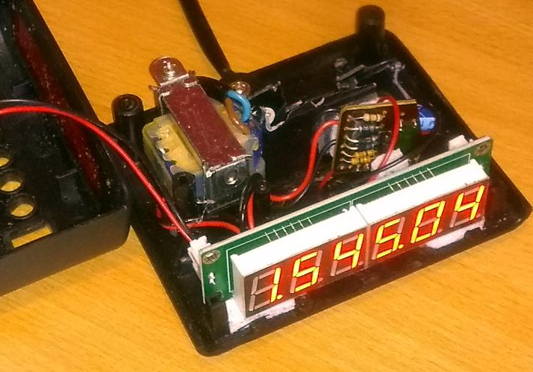
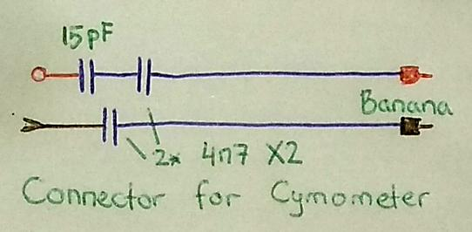
Uitwerking Cymometer
Cymo in kastje
Kabel voor uitkast- loos aansluiten

Slide 33
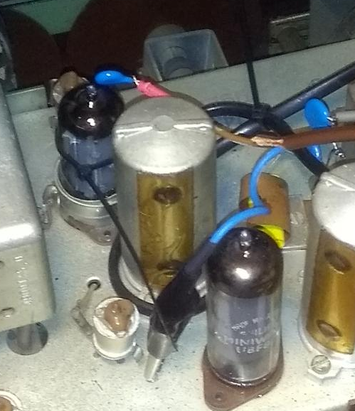
Aansluiten zonder uitkasten
Clip Zwart aan massa
Lus Rood om gT
Mengbuis
E/UCH21: pin 4/7
E/UCH81: pin 7/9
E/UCH42: pin 4 scherpe snijrand!

Slide 34
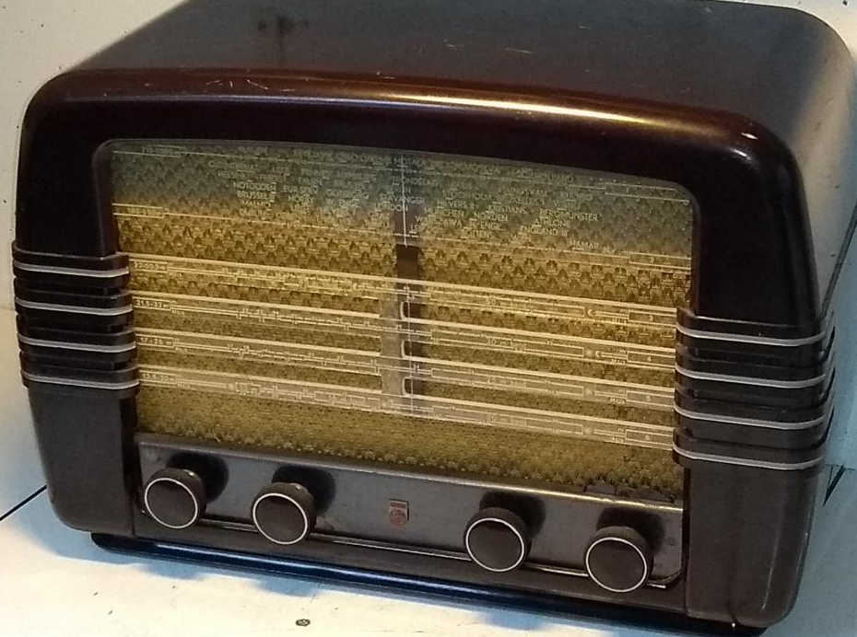
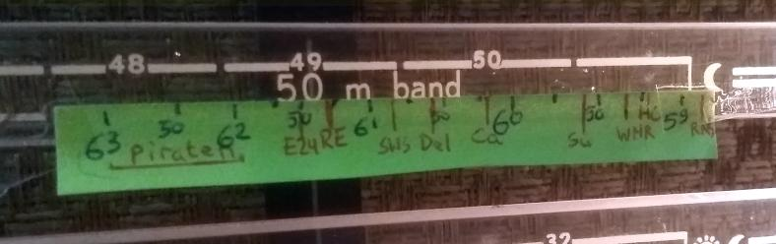
Verstemming, op te meten?
Proefje met Philips BX480A (1948, ECH21): streepje 6300kHz
Draad aan aT: 5910 dus 400 lager (6%): geen gelijkloop ☹
Draad aan gT: 6284 dus 16 lager (0,3%)

Slide 35
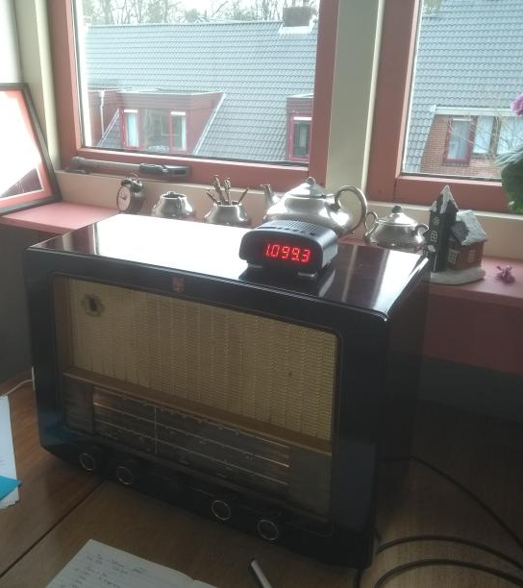
DX-en met de Philips BX645U
Externe Cymo
Gevoelig genoeg voor raamant.
“Maar” 6 bands… wel fijnafstem!
Mooier geluid
Prettig toestel!!

Slide 36
6. Conclusies
Leuk knutselproject: van buis naar DX
Neem wel een goeie radio!
Cymometer in/opbouwen DX’t prettig
Met magneetantenne’s ontvang je meer LC-Kring mei 2021: Raamantenne’s

Slide 37
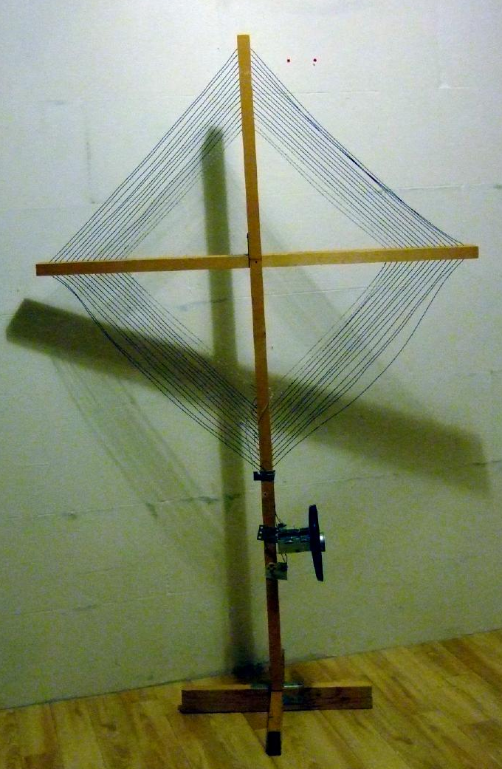
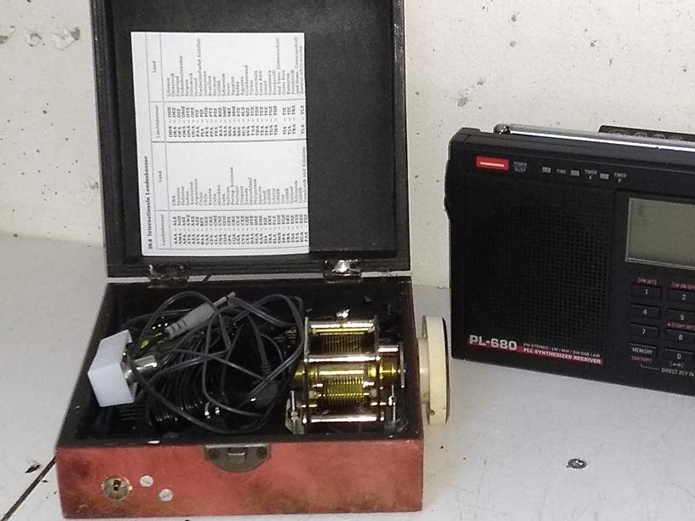
LC-Kring 10/4: Magneetantennes
Ferriet en Raam
Minder storing
Minder signaal

Slide 38
Meenemen / Tonen
Pye Seafarer
Raamantenne/Roos
E3
Cymometer

